Slide 1
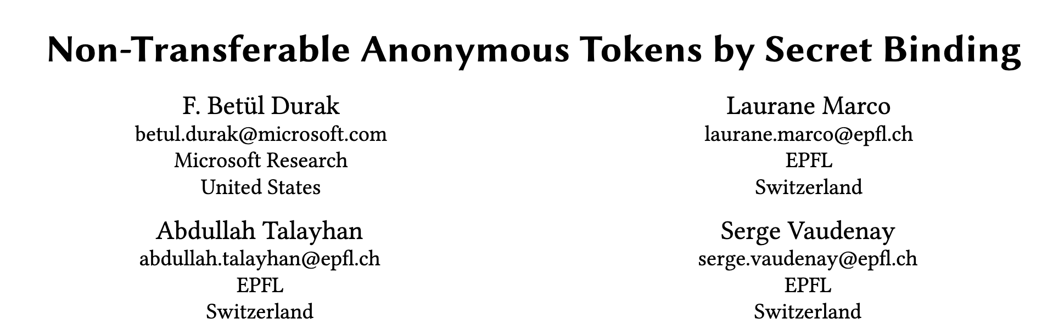
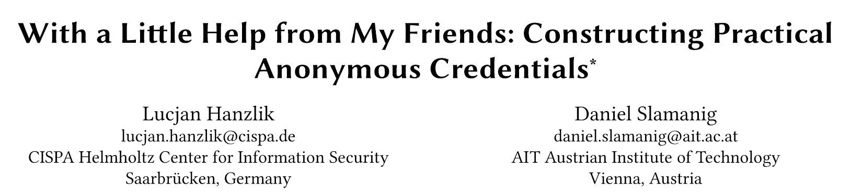
沈静远
2024.09.20

Slide 2
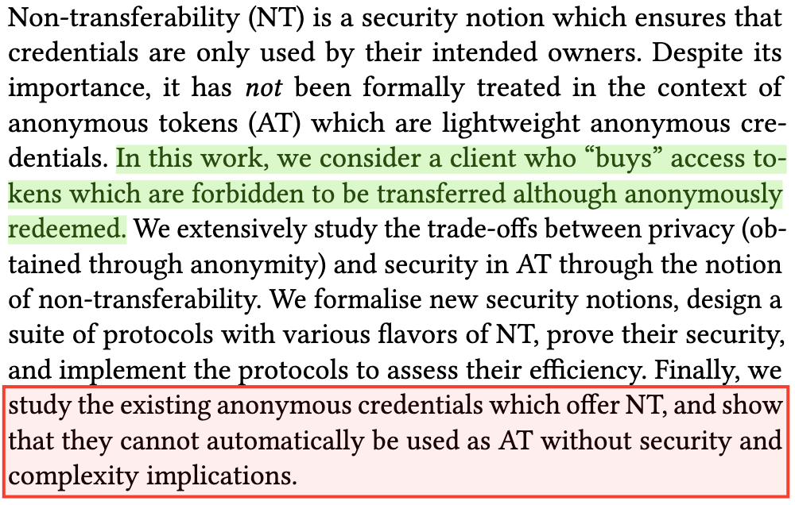
Abstract
防止token共享

Slide 3
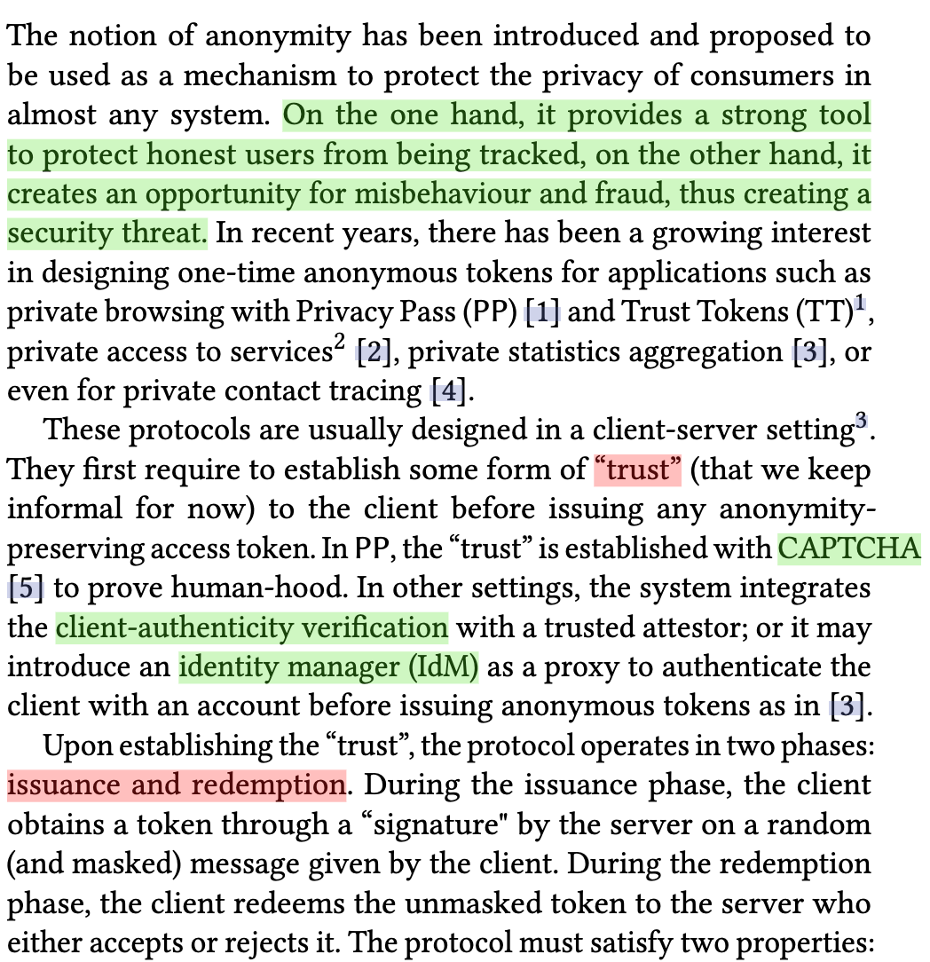
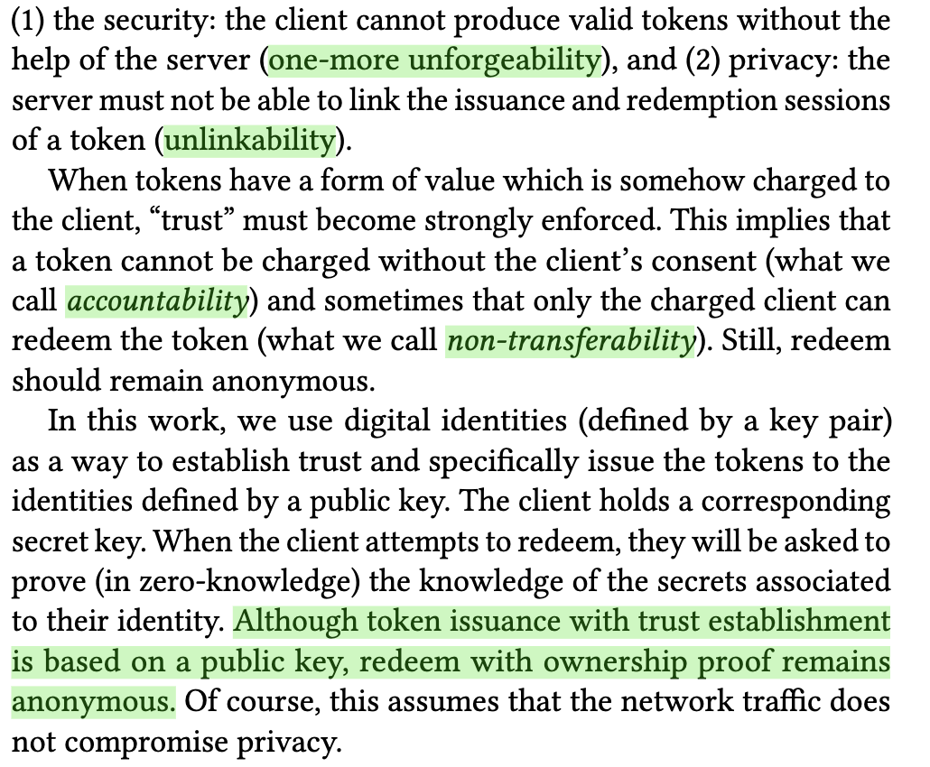
Introduction
Notes:
一次匿名令牌是匿名凭证的优化轻量级版本，属性是随机选择的消息。因此，与匿名凭据不同，一次性令牌不会嵌入任何有意义的数据。所以如果没有信任建立，它们就无法向客户签发出，特别是当它们用于访问控制时。
CAPTCHA被引入作为人类证明，解决它们被认为是一个信任信号。但是要求解决CAPTCHA对诚实用户的成本很高。
由于令牌的可迁移意味着将已建立的信任与它们一起转移，如果不防止匿名令牌的可转移，用户隐私的需求可以很容易地被滥用。

Slide 4
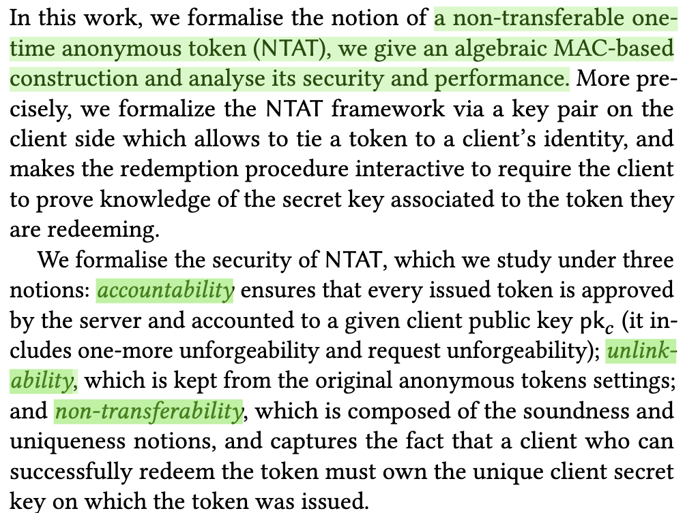
Result

Slide 5

Content
Preliminaries
Anonymous Credentials (AC)
Keyed-Verification Anonymous Credentials (KVAC)
Anonymous Tokens
Message Authentication Code(MAC)
The Fiat-Shamir transform of the Schnorr proof
Notions of NTAT
Protocol of NTAT
Performance of NTAT

Slide 6



Anonymous credentials
(issuance phase)
Attr = [state = "NY", age = 34]
User
Issuer
state = "NY" ∧ age ≥ 18
(show phase).
Verifier
Notes:
匿名性的意义在于，除了经过验证的谓词外，不会透露更多的属性信息，也不会提供发布和显示会话之间的可链接信息。

Slide 7
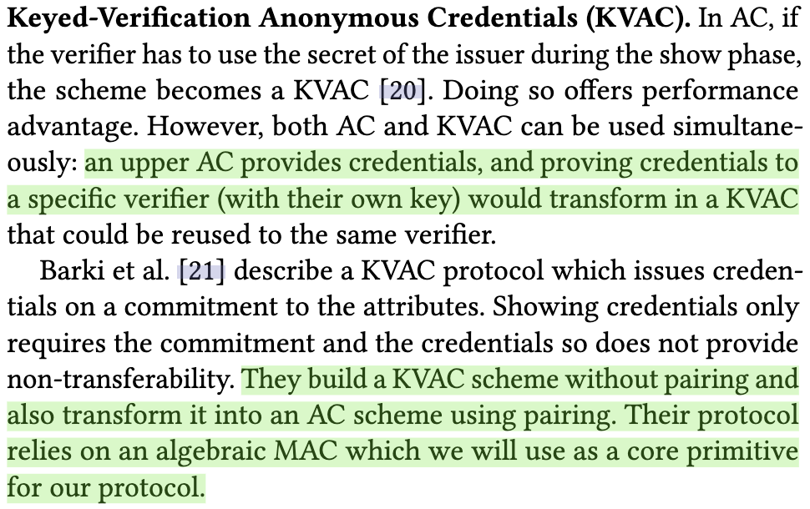

Slide 8
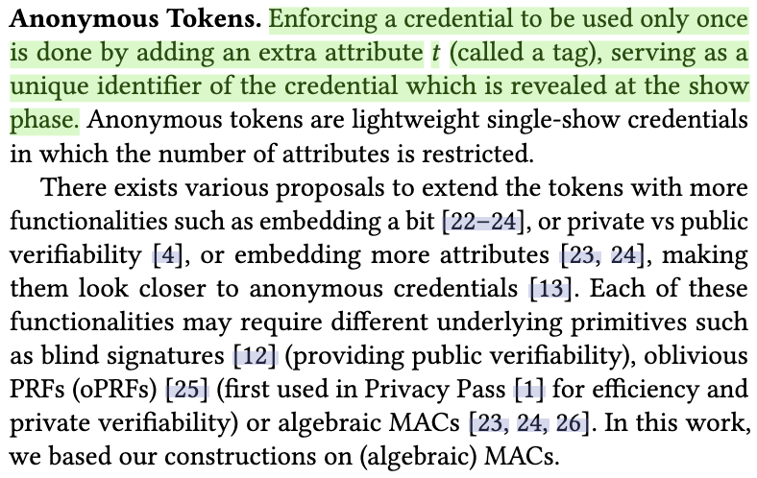

Slide 9
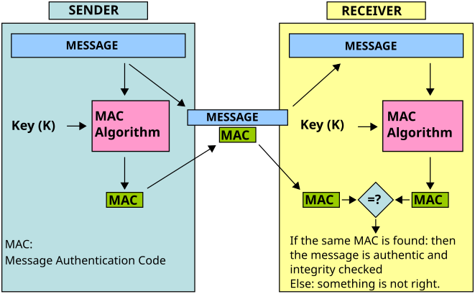
Message Authentication Code(MAC)
Notes:
使用 MAC 验证消息完整性的具体过程是：假设通信双方 A 和 B 共享密钥 K，A用消息认证码算法将 K 和消息 M 计算出消息验证码 Mac，然后将 Mac 和 M 一起发送给 B。B 接收到 Mac 和 M 后，利用 M 和 K 计算出新的验证码 Mac*，若 Mac*和Mac 相等则验证成功，证明消息未被篡改。由于攻击者没有密钥 K，攻击者修改了消息内容后无法计算出相应的消息验证码，因此 B 就能够发现消息完整性遭到破坏。

Slide 10
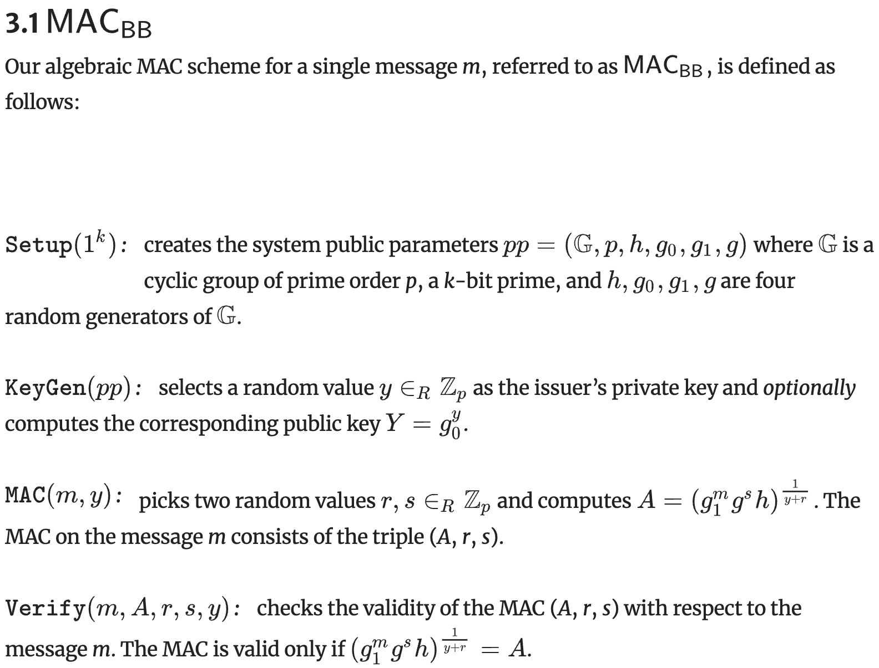

Slide 11
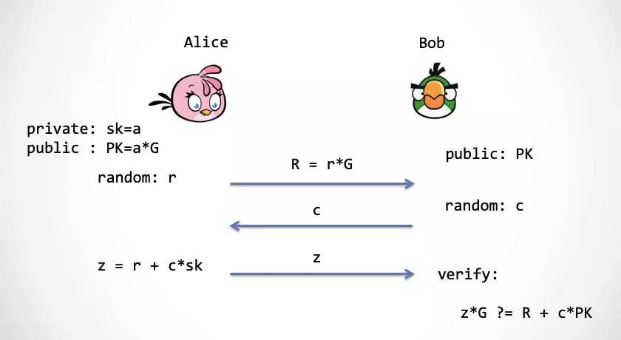
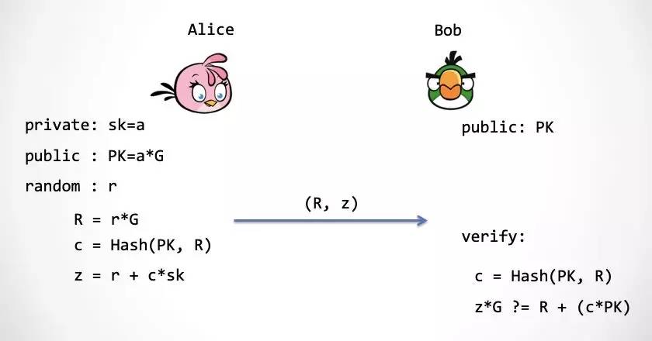
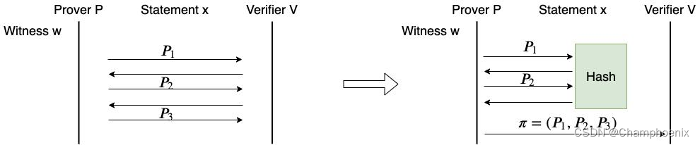
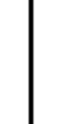

The Fiat-Shamir transform of the Schnorr proof

Slide 12
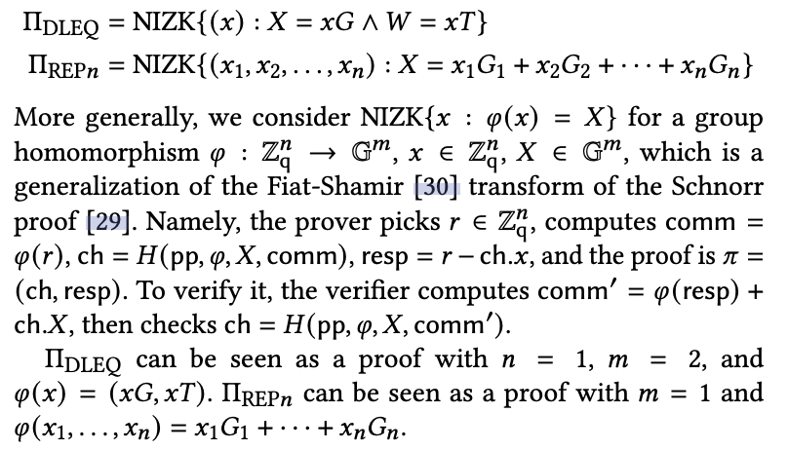
The Fiat-Shamir transform of the Schnorr proof

Slide 13
Content
Preliminaries
Notions of NTAT
Accountability Notion
Unlinkability Notion
Non-Transferability Notion
Protocol of NTAT
Performance of NTAT

Slide 14
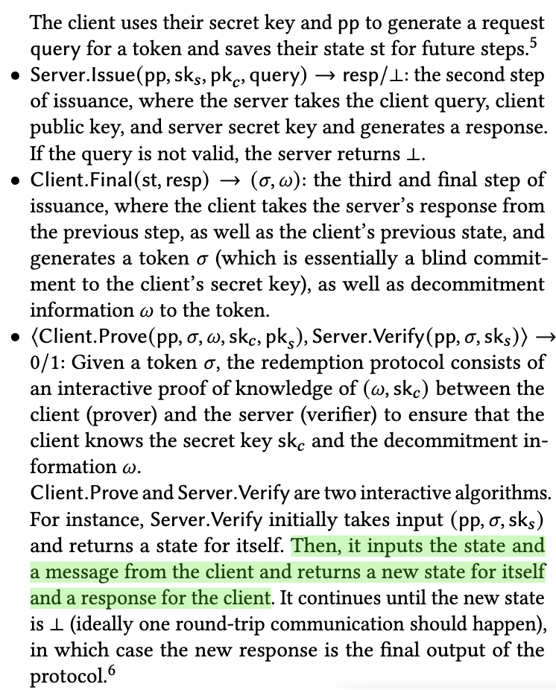
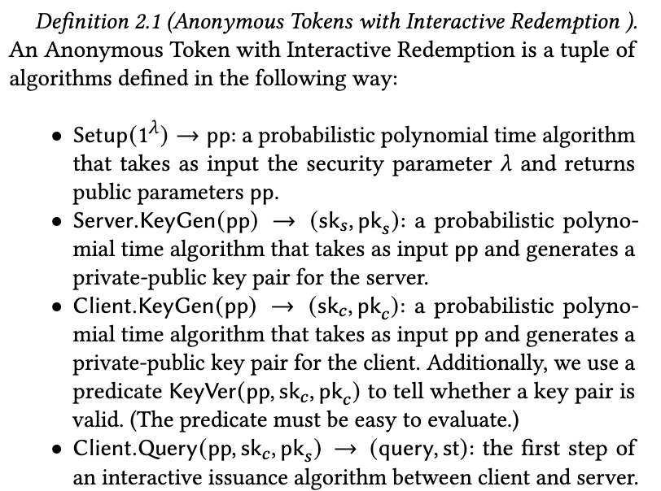
A framework for non-transferable anonymous tokens

Slide 15
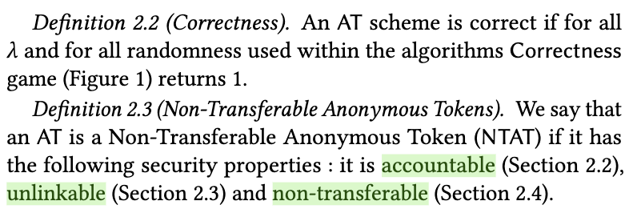
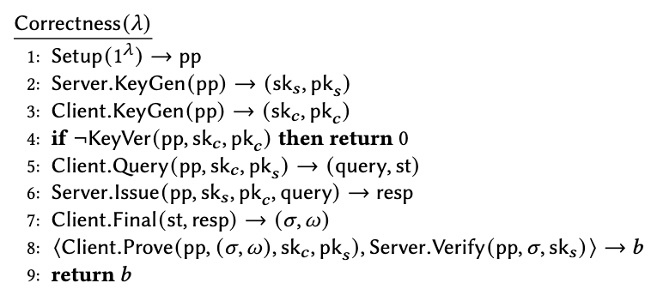
A framework for non-transferable anonymous tokens

Slide 16
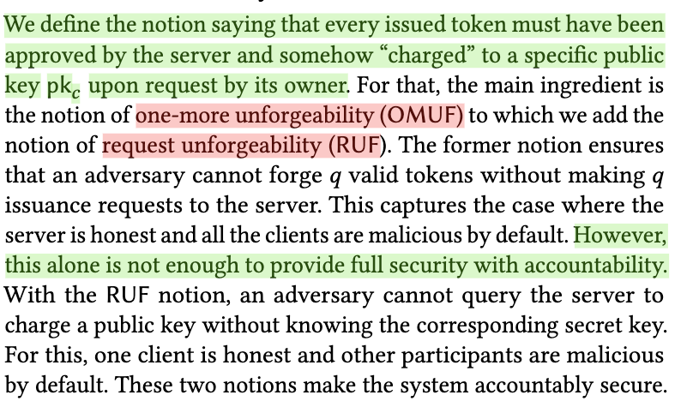
Accountability Notion

Slide 17
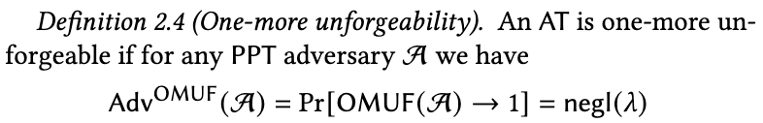
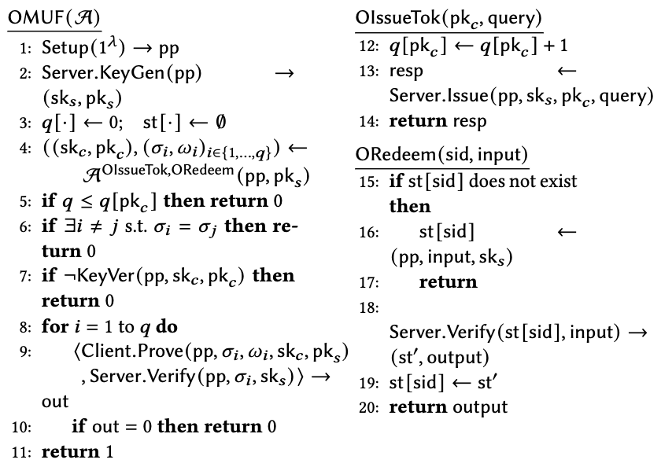
one-more unforgeability (OMUF)

Slide 18
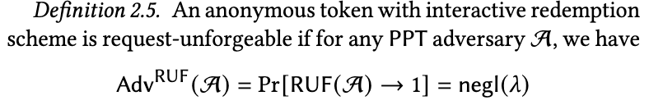
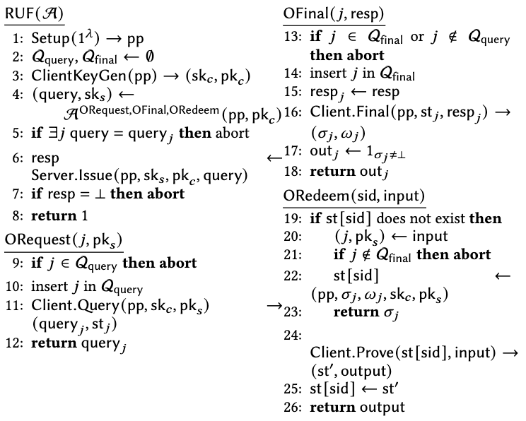
request unforgeability (RUF)

Slide 19
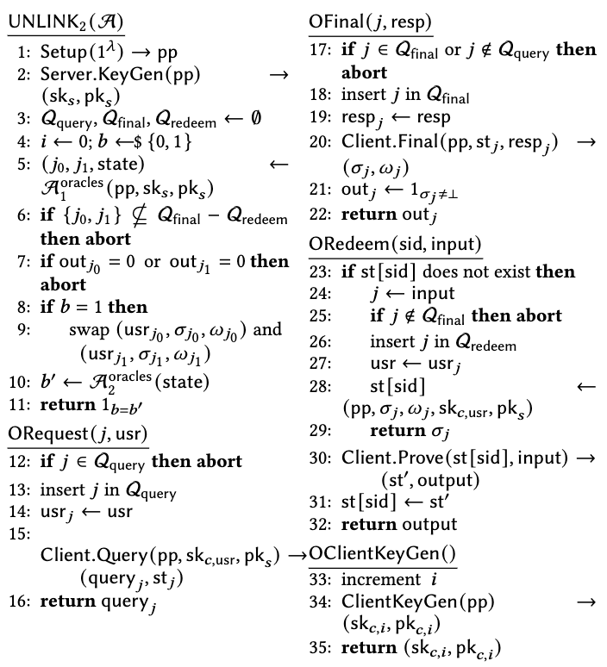
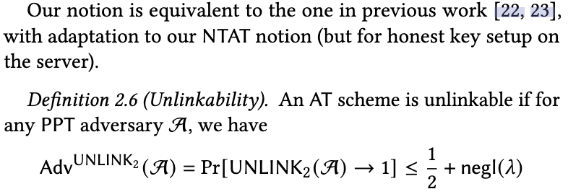
Unlinkability Notion

Slide 20
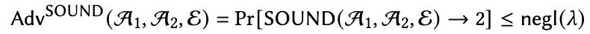
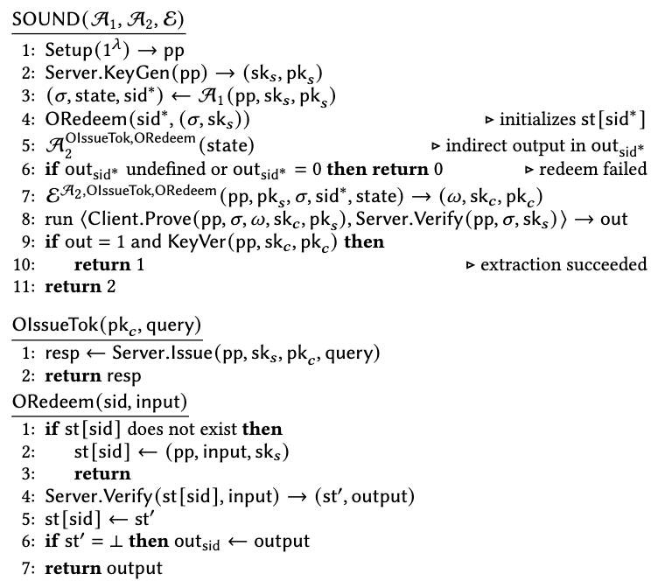
Non-Transferability Notion

Slide 21
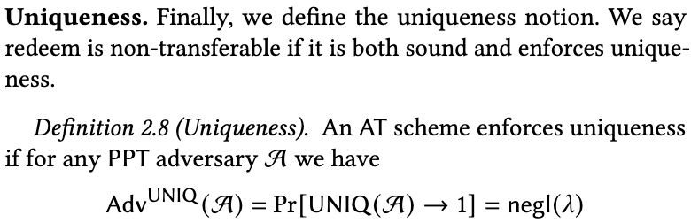
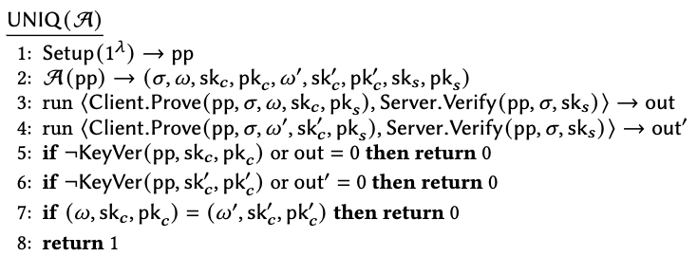
Non-Transferability Notion

Slide 22
Content
Preliminaries
Notions of NTAT
Protocol of NTAT
Setup
Issuance protocol
Redeem protocol
Performance of NTAT

Slide 23
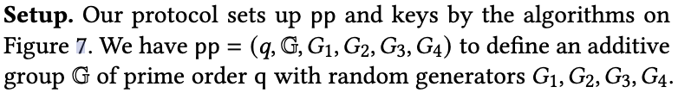
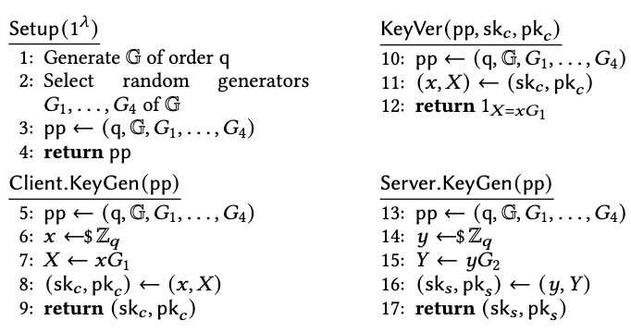
Setup

Slide 24
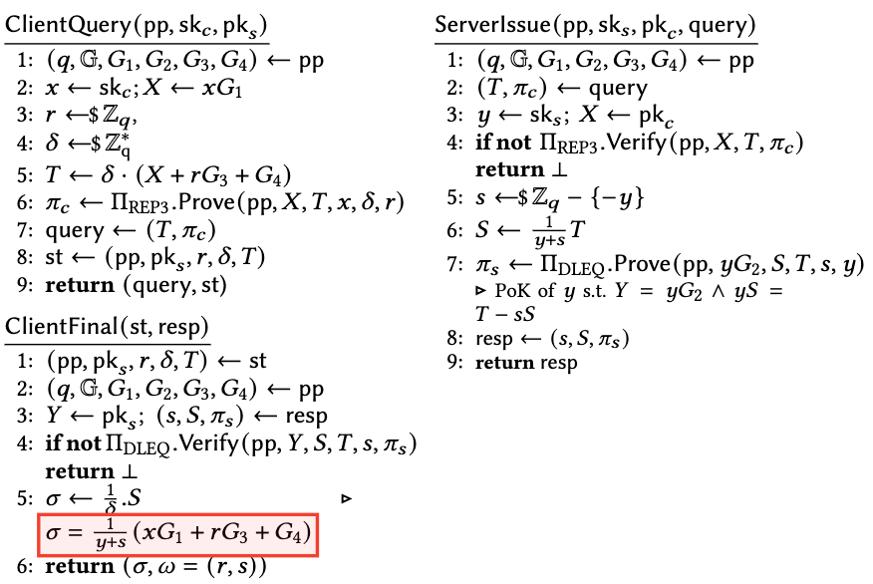
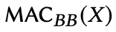
Issuance

Slide 25
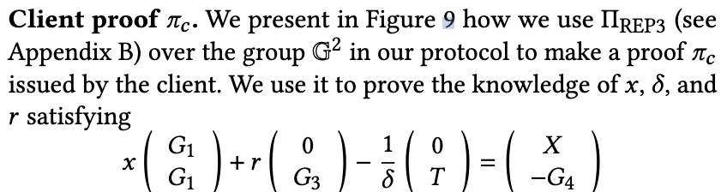
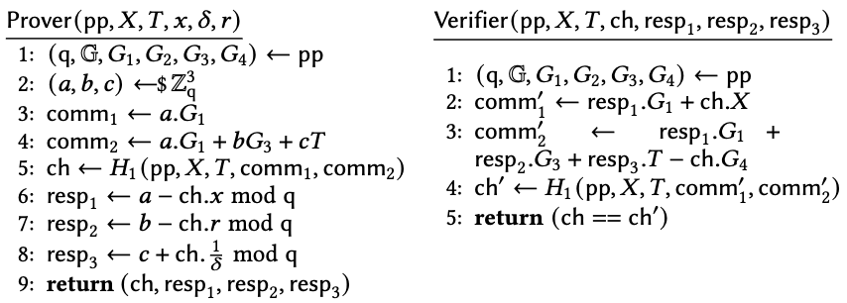
Issuance

Slide 26
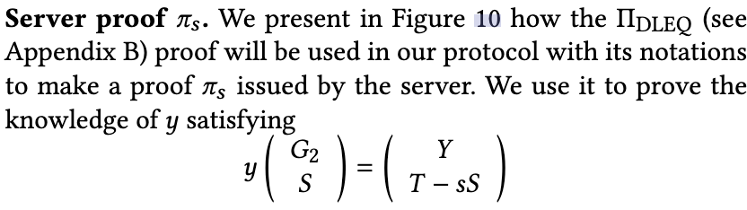
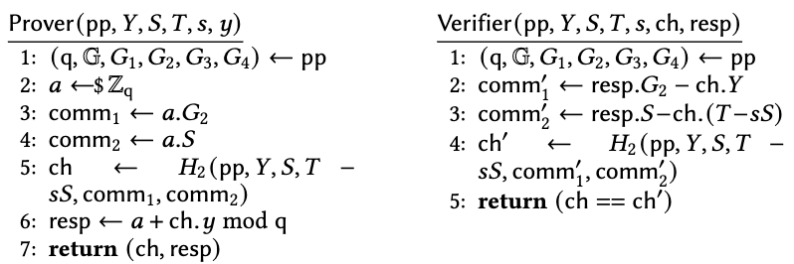
Issuance

Slide 27
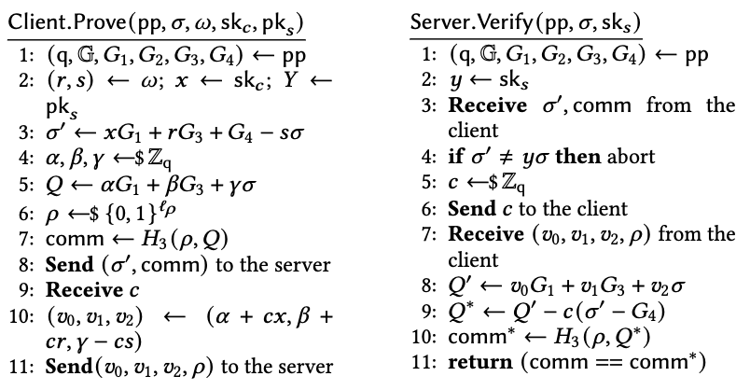
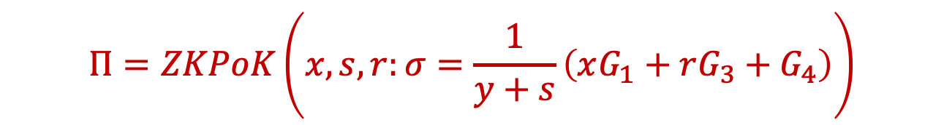
Redeem
$$Π=ZKPoK\left(x,s,r:σ=\frac{1}{y+s}\left(xG_{1}+rG_{3}+G_{4}\right)\right)$$

Slide 28
Content
Preliminaries
Notions of NTAT
Protocol of NTAT
Performance of NTAT

Slide 29
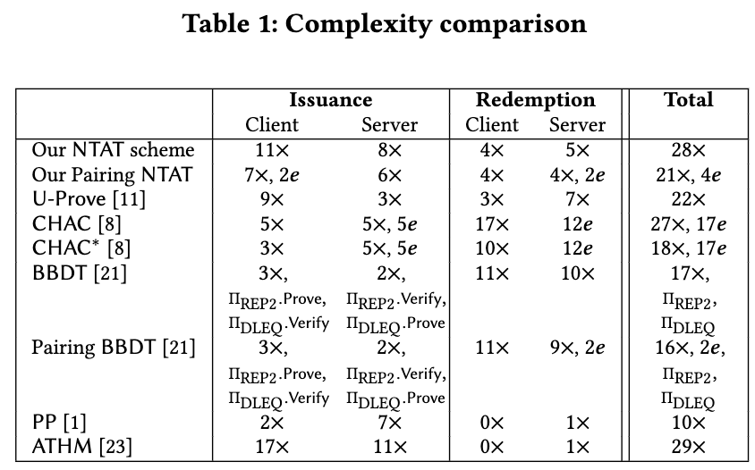
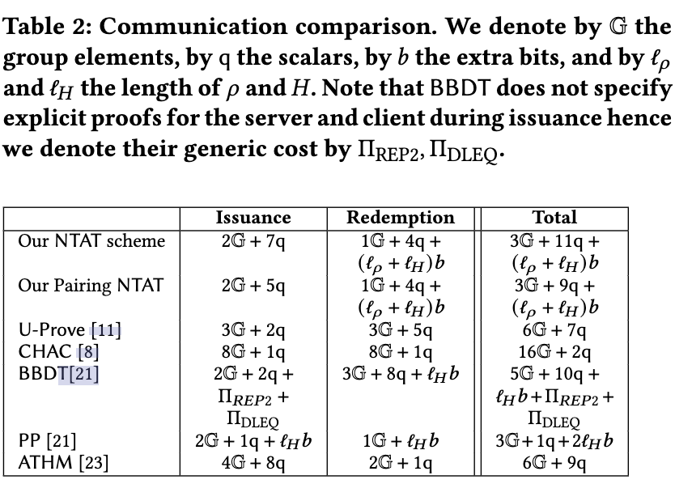
Performance

Slide 30
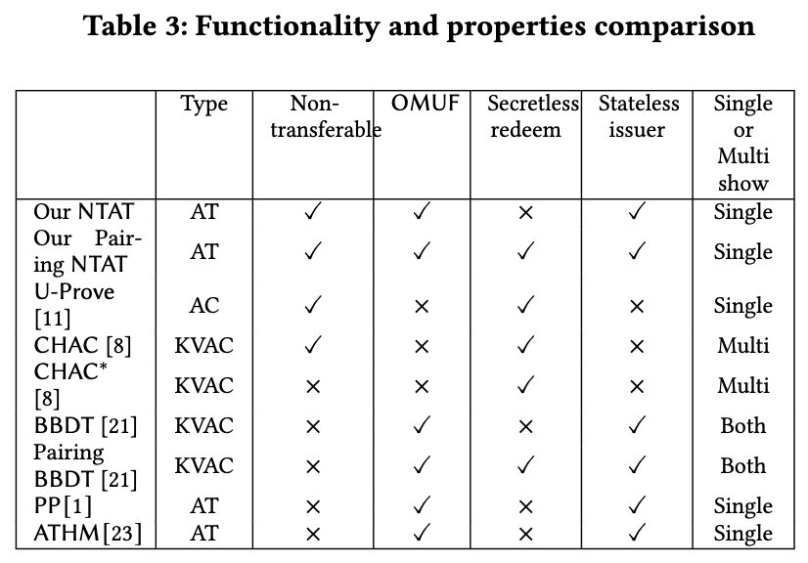
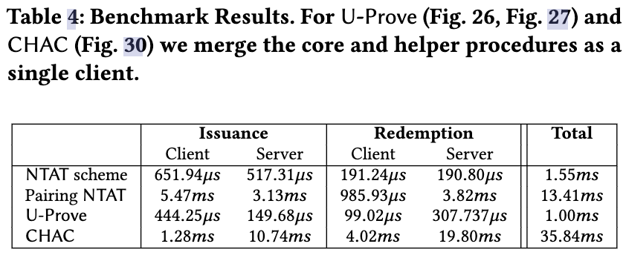
Performance

Slide 31
THANK YOU!
Questions?

Slide 32
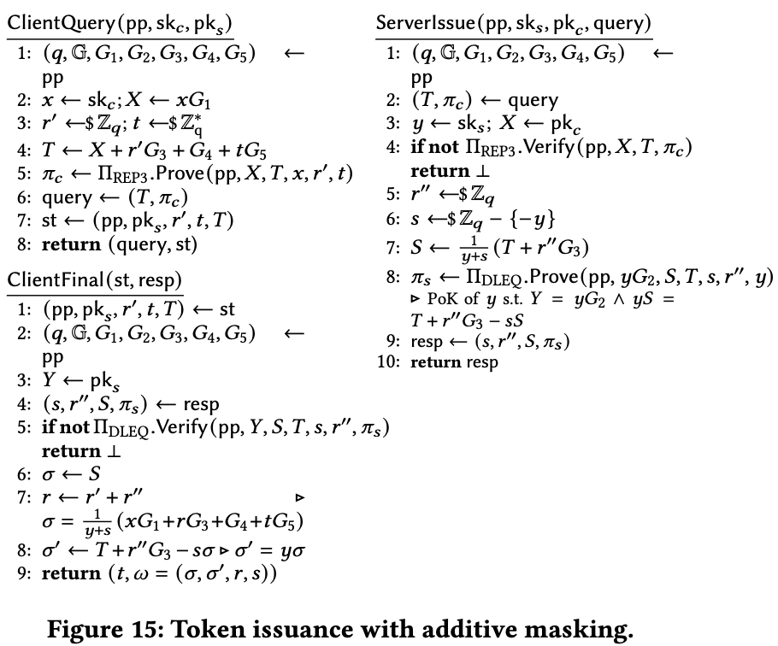
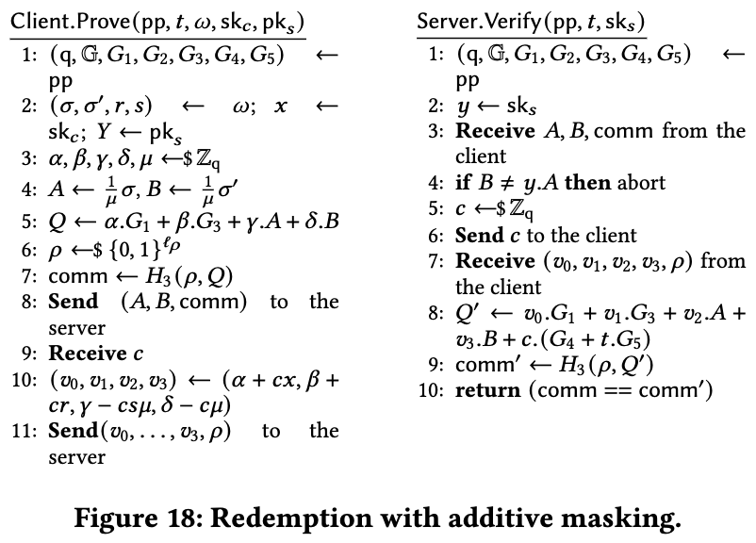

Slide 33
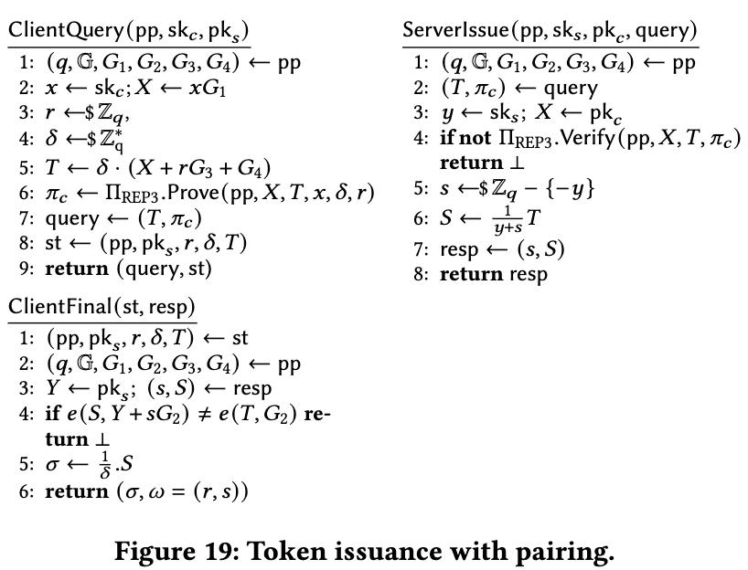
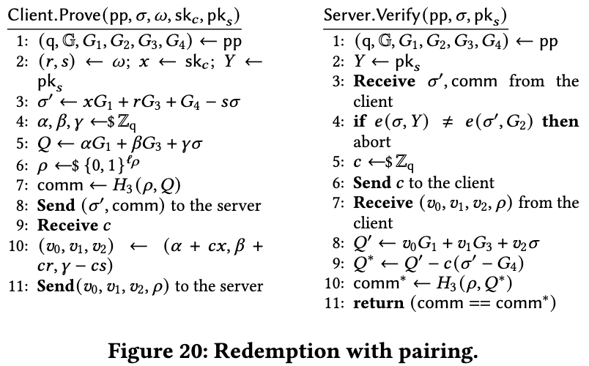

Slide 34
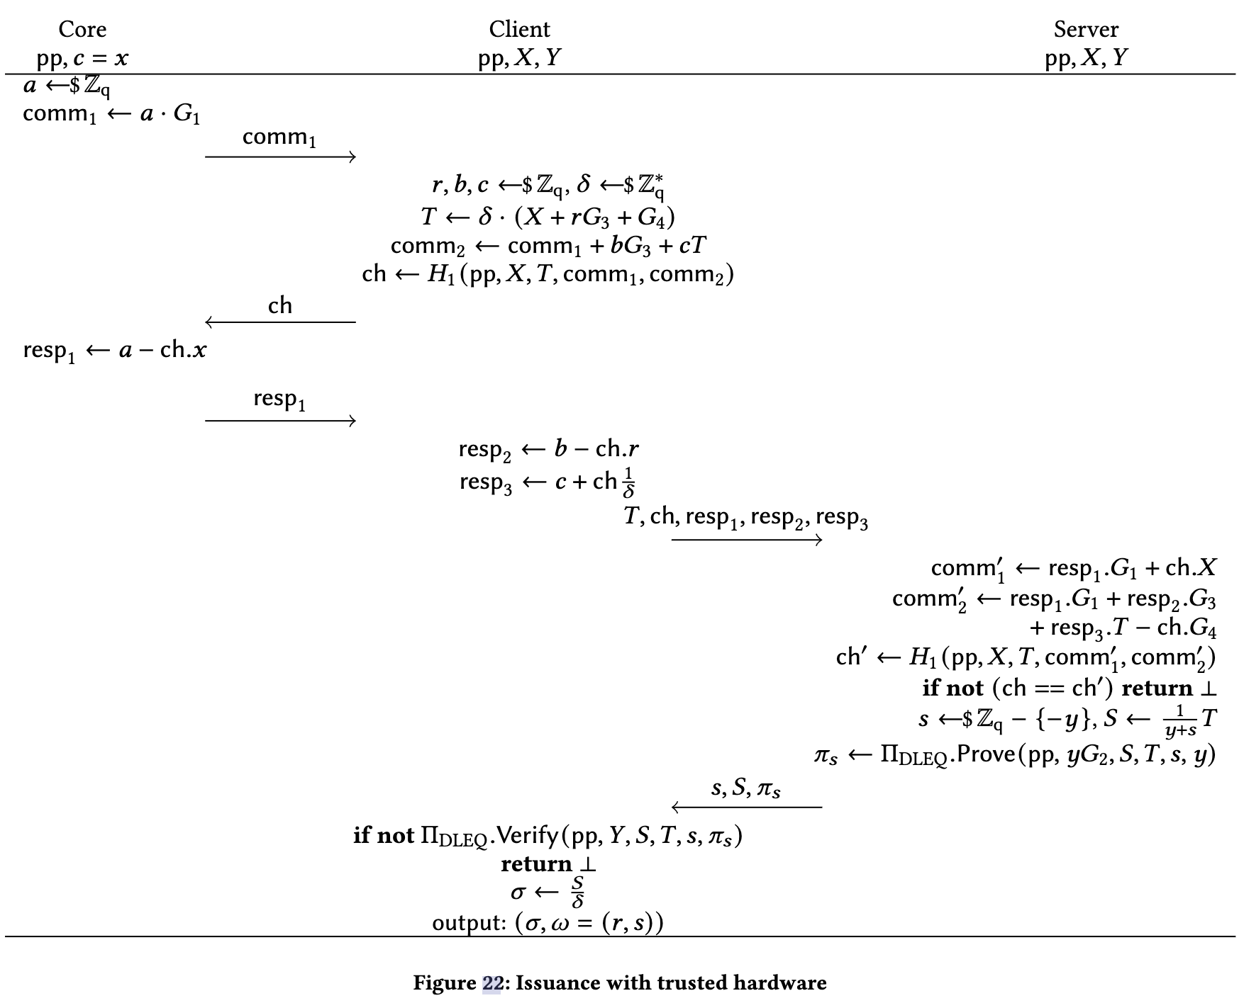
Our NTAT does not protect against an identity leasing attack
A malicious client could upload their secret key to a trusted platform which would implement a secure transaction: a temporary usage of the identity against payment.

Slide 35
